Slide 1
微處理機系統 &微處理機系統實習

Slide 2
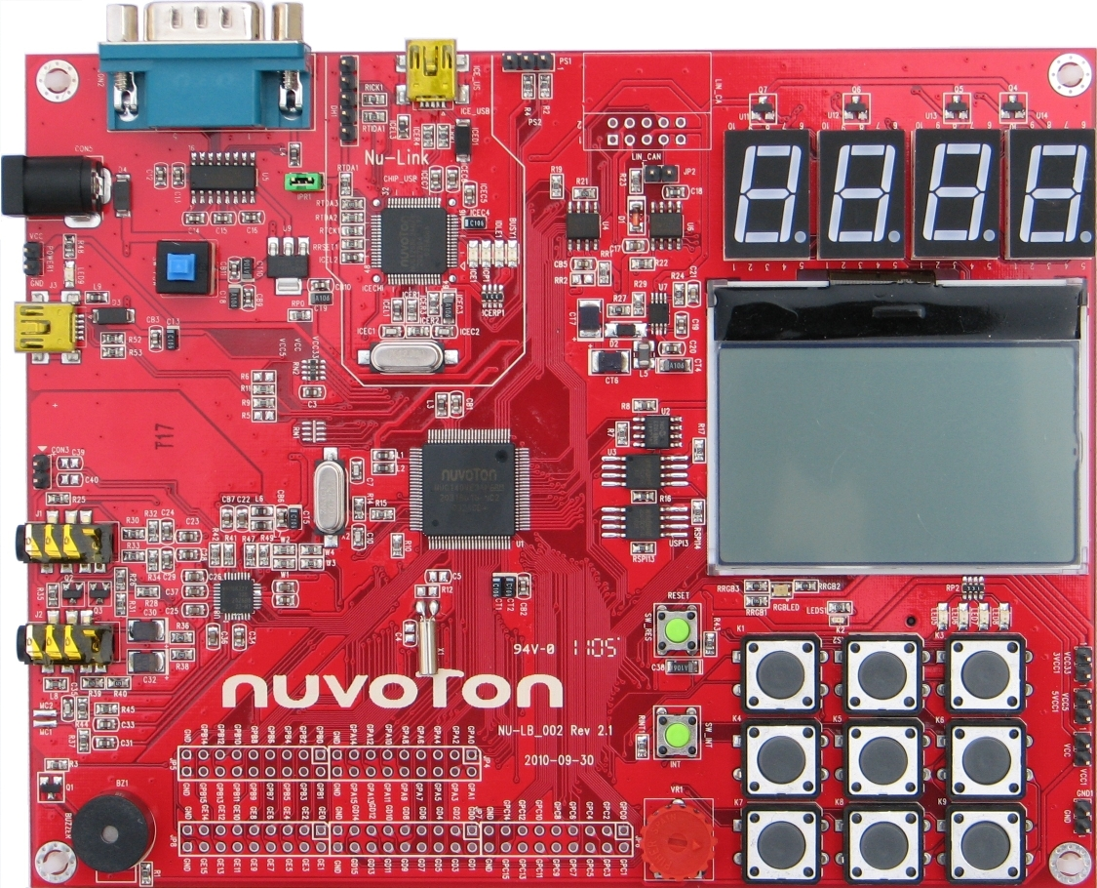
3x3 Keypad
1
2
3
4
5
6
7
8
9

Slide 3
void Show(uint16_t value)
{
}
int main(void)
{
uint16_t i;
SYS_Init();
OpenSevenSegment();
OpenKeyPad();
while(1)
{
i = ScanKey();
Show(i);
}
}
先前的實作
較高階的function，可直接回傳按鍵值

Slide 4
實作
利用上周的實作，完成上頁的程式碼
按下對應按鍵，就顯示對應數字
完成一個小遊戲，利用鍵盤的2468鍵來移動單一四個七段顯示器的單一LED

Slide 5
